Slide 1
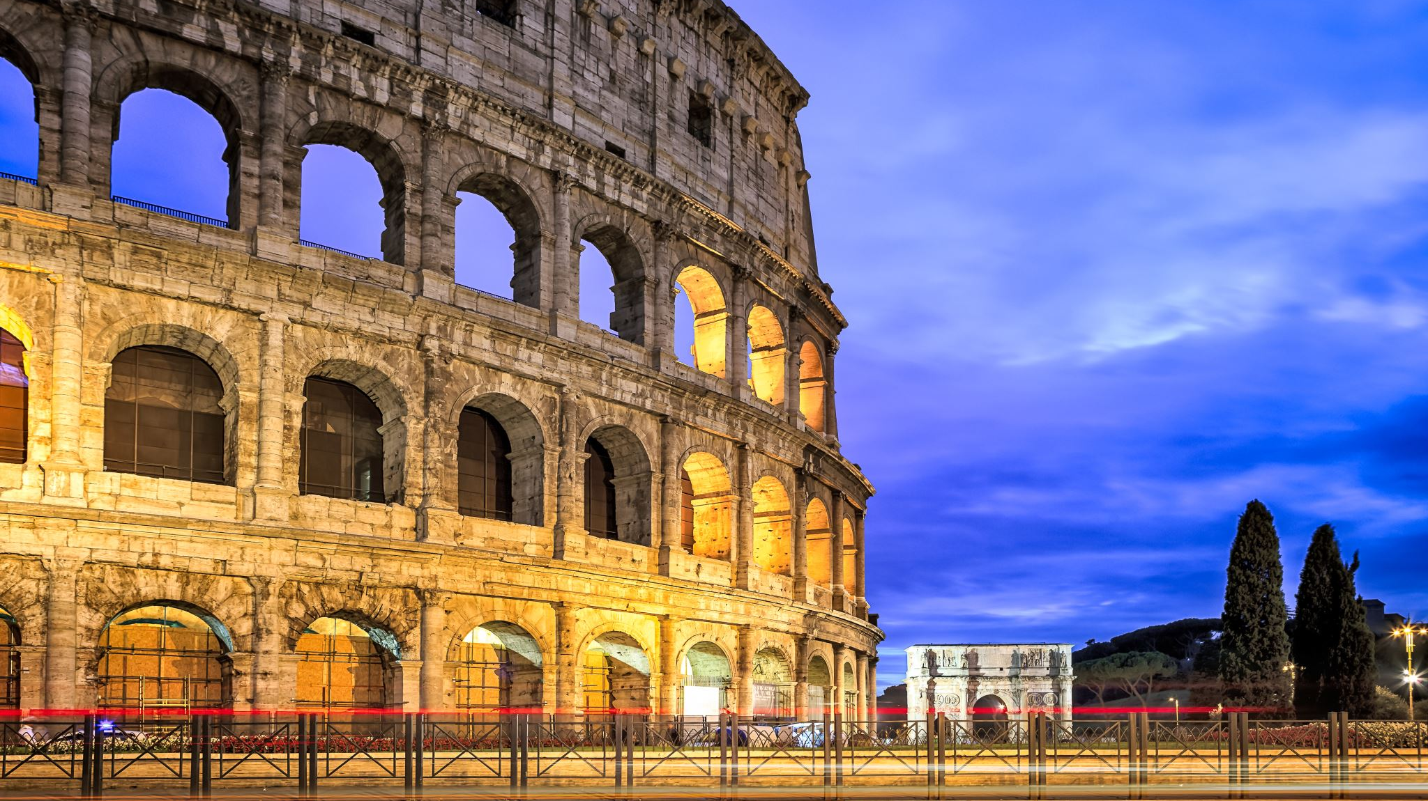
Opsamlende speeddating til romersk tid

Slide 2
Hvornår taler vi om den romerske tid? Ca. årstal.
Hvorfra er den romerske kunst inspireret?

Slide 3
Hvor opstillede romerne deres kunst?
Hvem bliver afbilledet på romerske portrættet?

Slide 4
Hvordan skulle et kejserportræt se ud?
Hvem sætter standarden for de romerske portrætter?

Slide 5
Hvad er
… realisme?
… idealisme?
Hvad betyder
… ad locutio?
… propaganda?
Knyt ovenstående begreber til det romerske kejserportræt.

Slide 6
Hvad er
… en rytterstatue?
Hvad betyder
… paludamentum?
… kommandostav?
Knyt ovenstående begreber til det romerske kejserportræt.

